Slide 1
История возникновения и развития банков

Slide 2
От Вавилона до возникновения Венеции
Установить, в какой стране раньше возникли зачатки банковского дела крайне сложно. Известно, что выдачей ссуд и переводными операциями занимались торговые товарищества халдеян (2300 лет до н.э.), а в Китае(2000 лет до н. э.) существовали чеки. В Вавилоне же, существовали люди принимающие денежные вклады под процент (VI век до н.э.).

Slide 3
Древняя Греция. В Элладе развитием банковского дела всегда занимались храмовые жрецы. Жрецы следили за тем, чтобы доход с земли, подарки и штрафы, полученные храмом, продолжали увеличиваться посредством выдачи ссуд под залог и процент или участия в экономически-выгодных предприятиях. Там же появился вид кредита под залог имущества, что существенно увеличило доход храмов. Делосский, Самосский, Дельфийский и Эфесский храмы за определенную процентную плату принимали деньги на хранение в специальных подвалах, однако, в период Фоцийской войны (1355-1356 гг.) существование банков-храмов прекратилось из-за постоянного разграбления.

Slide 4
На территории Афин, конкуренцию храмам составляла организация «трапецитов» (от латинского – стол), которая подразделялась на аргирамойсов (меняльное дело) и довейстаев (ростовщические ссуды и долгосрочные инвестиции в промышленность).
Древний Египет и Рим.
Александр Македонский построил «Королевские банки» в Египте, а в Римской Империи появились аргентарии, проводившие финансовые операции на форуме. Они выдавали ростовщические и ипотечные ссуды, принимали деньги на хранение и проводили аукционы заложенного имущества.
Время «Крестовых походов». В основном, обозначился спад банковской деятельности и ее специализация на обмене. Золото уступило место серебру и деньги в каждой стране приобрели свое содержание и название. Появились первые конверсионные переводы (посредством «векселя»).

Slide 5
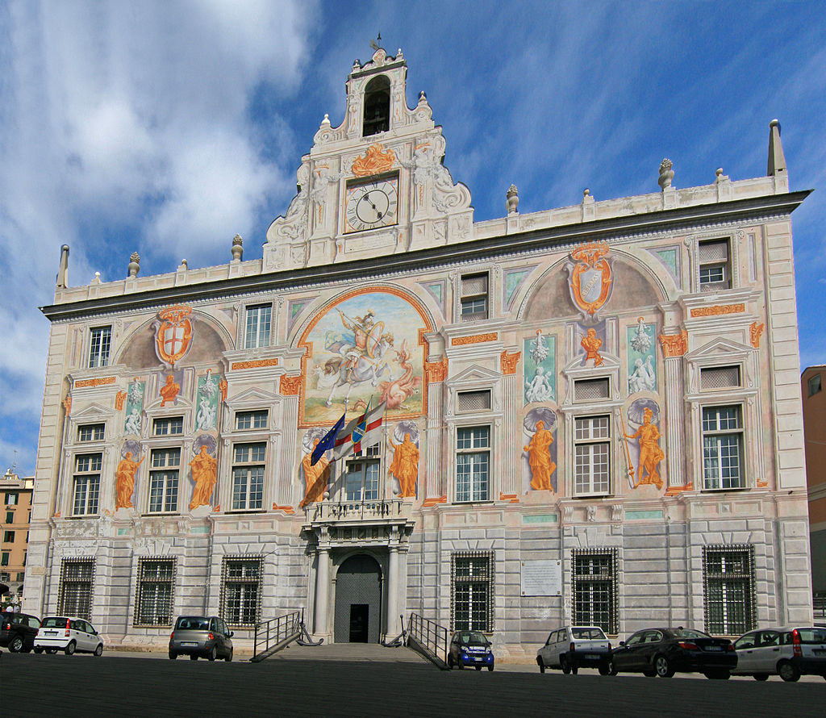
До учреждения Английского банка (1156 – 1694 гг.)
Банк Генуи.
Возникший в результате слияния множества общественных банков (1407 год), банк «Святого Георгия» имел огромные привилегии в качестве основного кредитора республики.
Первые общественные банки.
Распространение банков, в первую очередь, затронуло такие города, как Генуя, Венеция и Флоренция. Первый из них банк – «Монтеньева» - был открыт в Венеции в 1156 году.
Амстердам и Гамбург. Голландское правительство тоже организовало общественный банк в 1609 году, а, последовавший его примеру, Гамбург – в 1619.

Slide 6
Английский банк и первые специализированные банки в Шотландии (1694 – конец XVIII века)
В 1694 году в Англии, шотландцем Уильямом Петерсоном был открыт банк (уставной капитал - 1 миллион 200 тысяч фунтов стерлингов) для помощи в решении финансовых затруднений правительства. В результате тяжелого положения правящей верхушки, Банк Англии был создан в виде акционерного общества. Отдав капитал правительству, банк получил на эту сумму банковские билеты, которыми имел право расплачиваться, и стал монополистом в торговле золотом. Кроме этого, банк предоставлял крупные кредиты под залог имущества и выплачивал проценты по вкладам, что привело к появлению и распространению депозитных банков.
Огромную популярность стали приобретать специализированные банки. Например, Банк британской компании для торговли холстом, открытый в 1706 году; Прусский банк морской торговли, в 1767; Парижская учетная касса и Петербургский банк в 1776 и 1780 годах, соответственно.

Slide 7
Сужение специализации и монополизация эмиссии банкнот (начало XIX века – сегодняшний день)
Депозитные и Центральные банки.
Активно развиваются депозитные банки (Англия, Австралия, Шотландия, Швейцария, Германия и Северная Америка). Появляются первые Центральные банки (начало XIX века), монопольно занимающиеся эмиссией банкнот (Центральный банк во Франции, 1800 г. или Австрийский банк, 1806 г., а несколько позже и Государственный Русский банк, 1860 г.).
Широкий спектр банковских услуг и растущее количество самих банковских учреждений привели к тому, что в банковском деле стала все большую популярность приобретать узкая специализация. Возникли отдельные ипотечные банки, для обслуживания населения и ремесленников были организованы народные и ремесленнические, появились ссудные кассы, а в 1848 году в Пруссии открылись первые ломбарды.
Совокупность вышестоящих факторов привела к разработке и становлению полноценной банковской системы (Центральный, универсальные и специализированные банки). Распространение популярности ценных бумаг спровоцировало развитие количество операций с ними в банковской среде (например, трастовые операции). Повлиял банковский институт и на торговлю золотом, развитие корреспондентских и дипломатических отношений, а так же, развитие экономики.

